Slide 1

Acciones afirmativas
en materia de postulación de candidaturas rumbo al Proceso Electoral Local Ordinario 2026-2027

Slide 2


Consulta afromexicana
2025
Asamblea Comunitaria Informativa

Slide 3

Punto 3.
Exposición sobre las acciones afirmativas implementadas en favor de las personas pertenecientes a pueblos y comunidades afromexicanas residentes en la Ciudad de México.

Slide 4
CONTENIDO
Acciones afirmativas y su importancia.
Evolución de las acciones afirmativas implementadas en los procesos electorales 2020-2021 y 2023-2024 en favor de las personas afromexicanas.
Criterios de autoadscripción.
Resultados en la postulación de candidaturas y personas electas bajo la acción afirmativa.

Slide 5

a) Acciones afirmativas y su importancia
¿Qué son las acciones afirmativas?
Son medidas compensatorias adoptadas para enfrentar situaciones de desventaja, con el propósito revertir condiciones de desigualdad histórica y de facto que afectan a determinados grupos humanos en el ejercicio de sus derechos. Su objetivo es garantizarles un plano de igualdad sustancial en el acceso a los bienes, servicios y oportunidades disponibles para la mayoría de la sociedad.

Slide 6
a) Acciones afirmativas y su importancia
Estas acciones se caracterizan por ser:
Temporales, ya que su duración está condicionada al cumplimiento del objetivo que persiguen;
Proporcionales, al requerir un equilibrio entre las medidas adoptadas con la acción y los resultados esperados, evitando generar una mayor desigualdad; y
Razonables y objetivas, al responder al interés colectivo frente a una situación de injusticia que afecta a un grupo determinado.
Temporales
Proporcionales
Razonables
Objetivas

Slide 7




En el ámbito político-electoral, las acciones afirmativas se conciben como herramientas correctivas y progresivas orientadas a garantizar la equidad en el acceso a los cargos de elección popular, así como a fomentar una mayor participación de sectores históricamente excluidos de la sociedad en la toma de decisiones políticas en el país. La medida más conocida son las políticas de cuotas.

Slide 8
La implementación de acciones afirmativas garantiza la postulación de candidaturas de personas pertenecientes a los grupos de atención prioritaria, con la finalidad de alcanzar una representación o un nivel de participación equilibrada en los procesos electorales.
En el caso de la Ciudad de México, a través de las acciones afirmativas se obliga a los partidos políticos para que postulen como personas candidatas a los cargos de diputaciones y concejalías a un determinado número de personas pertenecientes a los grupos de atención prioritaria.
Importancia de las acciones afirmativas

Slide 9






Grupos de atención prioritaria
En la Ciudad de México los grupos de atención prioritaria respecto de los cuales se han implementado acciones afirmativas son los siguientes:
Jóvenes
Con discapacidad
De la diversidad sexual y de género
Pueblos y barrios originarios
Afromexicanas
Adultas mayores

Slide 10
b) Evolución de las acciones afirmativas implementadas en los procesos electorales 2020-2021 y 2023-2024 en favor de las personas afromexicanas.
Proceso Electoral Local Ordinario 2020-2021
En la Ciudad de México, en el proceso electoral local ordinario 2020-2021, se establecieron, por primera vez, acciones afirmativas en favor de las personas afrodescendientes o afromexicanas residentes en esta entidad federativa, para el cargo de diputaciones.
El Consejo General del Instituto Electoral de la Ciudad de México, el 9 de diciembre de 2020 aprobó, mediante Acuerdo IECM/ACU-CG-110/2020 los Lineamientos para la postulación de diputaciones, alcaldías y concejalías en el proceso electoral local ordinario 2020-2021.

Slide 11

El artículo 45 de los Lineamientos estableció que los partidos políticos, en la Lista para diputaciones por mayoría relativa, deberían postular al menos una fórmula de personas afromexicanas residentes en la Ciudad de México, mientras que en la Lista "A" para la elección de diputaciones plurinominales (por el principio de representación proporcional), procurarían postular al menos una fórmula de personas de este grupo poblacional.
Los Lineamientos de postulación aprobados mediante Acuerdo IECM/ACU-CG-110/2020 fueron modificados con motivo de algunas impugnaciones, pero en temas relativos a la reelección (Acuerdo IECM/ACU-CG-113/2020) y paridad de género (Acuerdo IECM/ACU-CG-032/2021), por lo que no hubo modificación respecto de las reglas para la postulación de personas afromexicanas en la Ciudad de México.

Slide 12
Proceso Electoral Local Ordinario 2023-2024
El 2 de junio de 2023 se publicó en la Gaceta Oficial, el Decreto por el que se reformaron diversos artículos del Código de Instituciones y Procedimientos Electorales relacionados con la implementación de acciones afirmativas.
Con motivo de dicha reforma, los partidos políticos quedaron obligados a cumplir con las siguientes acciones afirmativas en favor de las personas afromexicanas:
Diputaciones de MR: Al menos 1 fórmula de personas afromexicanas residentes en la Ciudad de México.
Diputaciones de RP: Al menos 1 fórmula de alguno de los GAP, entre ellos de personas afromexicanas.
Concejalías: Al menos 1 fórmula en cada planilla de alguno de los GAP, entre ellos de personas afromexicanas.

Slide 13
El 10 de septiembre de 2023, el Consejo General aprobó, a través del Acuerdo IECM/ACU-CG-091/2023 , los Lineamientos para la postulación de candidaturas a Jefatura de Gobierno, Diputaciones, Alcaldías y Concejalías de la Ciudad de México, en el Proceso Electoral Local Ordinario 2023-2024, los cuales fueron modificados a través de Acuerdo IECM/ACU-CG-127/2023, derivado de la sentencia emitida por el Tribunal Electoral dentro del expediente TECDMX-JLDC-138/2023.
En los Lineamientos de postulación aprobados mediante Acuerdo IECM/ACU-CG-091/2023, la postulación de las personas afromexicanas residentes en la Ciudad de México quedó en los mismos términos previstos en el Código.

Slide 14
Mientras que, en los Lineamientos de postulación aprobados mediante Acuerdo IECM/ACU-CG-127/2023, en cumplimiento de la sentencia del Tribunal Electoral dictada dentro del expediente TECDMX-JLDC-138/2023, se adicionaron algunas disposiciones con relación a la postulación de personas afromexicanas, por lo que ésta quedó de la siguiente manera:
Diputaciones de MR:
Al menos 1 fórmula de personas afromexicanas residentes en la Ciudad de México.
Los partidos políticos procurarán que la fórmula de personas afromexicanas residentes en la Ciudad de México sea postulada en los bloques de alta y media competitividad.

Slide 15
Diputaciones de RP:
Al menos 1 fórmula de alguno de los GAP, entre ellos de personas afromexicanas.
Los partidos políticos procurarán que la fórmula que postulen corresponda a personas afromexicanas residentes en la Ciudad de México.
Concejalías:
Al menos 1 fórmula de alguno de los GAP, entre ellos de personas afromexicanas.
Los partidos políticos procurarán incluir en la conformación de la totalidad de las planillas a personas afromexicanas residentes en la Ciudad de México, de manera proporcional a la inclusión de las personas pertenecientes a los otros grupos de atención prioritaria.

Slide 16

c) Criterios de autoadscripción
En materia de postulación de candidaturas a cargos de elección popular hay dos criterios para acreditar la pertenencia a los grupos poblacionales considerados como grupos de atención prioritaria:
Autoadscripción simple, y
Autoadscripción calificada.

Slide 17


Autoadscripción simple
Entendida como el reconocimiento que realiza una persona de pertenecer a un determinado grupo de atención prioritaria, es decir, existe una consciencia de identidad.
En este caso, para el registro de una persona postulada como candidata o candidato por una acción afirmativa es suficiente con que se presente un escrito firmado por ésta en el que manifieste, bajo protesta de decir verdad, que pertenece a ese grupo.
Se utilizó en el proceso electoral local ordinario 2020-2021

Slide 18

Autoadscripción calificada
A diferencia de la autoadscripción simple, en la postulación de candidaturas de personas pertenecientes a algunos grupos de atención prioritaria, los partidos políticos además de la declaración respectiva (escrito bajo protesta de decir verdad) deben proporcionar los elementos objetivos necesarios con los que se acredite el vínculo efectivo de la persona que se pretende postular con el grupo poblacional al que pertenece.

Slide 19
En los Lineamientos para la postulación de candidaturas a Jefatura de Gobierno, Diputaciones, Alcaldías y Concejalías de la Ciudad de México, en el Proceso Electoral Local Ordinario 2023-2024, aprobados por el Consejo General mediante Acuerdo IECM/ACU-CG-091/2023, se estableció la autoadscripción simple para acreditar la pertenencia de las personas postuladas como candidatas y candidatos al grupo población de personas afromexicanas residentes en la Ciudad de México.
Sin embargo, con la modificación que se realizó a dichos Lineamientos, a través de Acuerdo IECM/ACU-CG-127/2023, derivado del cumplimiento de la sentencia emitida por el Tribunal Electoral dentro del expediente TECDMX-JLDC-138/2023, se estableció la autoadscripción calificada como mecanismo para acreditar la pertenencia a este grupo poblacional.

Slide 20
En resumen, las acciones afirmativas en favor de las personas afromexicanas se implementaron de la siguiente manera:
PELO 2023-2024
PELO 2020-2021
Diputaciones de MR: Al menos 1 fórmula de personas afromexicanas (obligatoria).
Diputaciones de RP: Al menos 1 fórmula de personas afromexicanas (potestativa).
Autoadscripción: Simple.
Diputaciones MR: Al menos 1 fórmula de personas afromexicanas (obligatoria), procurando su postulación en bloque alto o medio.
Diputaciones de RP: Al menos 1 fórmula de alguno de los GAP del artículo 14 del Código obligatoria, procurando que corresponda a personas afromexicanas.
Concejalías. Al menos 1 fórmula en cada planilla de alguno de los GAP, del artículo 14 del Código obligatoria, procurando incluir a personas afromexicanas.
Autoadscripción: Calificada.

Slide 21
d) Resultados en la postulación de candidaturas y personas electas bajo la acción afirmativa.
Postulaciones
Electas
PELO 2023-2024
PELO 2020-2021
1 fórmula electa
9 fórmulas al cargo de Diputaciones
4 fórmulas al cargo de Diputaciones
1 fórmula electa

Slide 22
Punto 4.
Reglas actuales sobre las acciones afirmativas en materia de postulación de candidaturas de personas afromexicanas residentes en la Ciudad de México que serán objeto de la consulta para su implementación en el Proceso Electoral Local Ordinario 2026-2027

Slide 23

Resolución TECDMX-JLDC-138/2023
El 14 de diciembre de 2023, el Tribunal Electoral emitió sentencia dentro del expediente TECDMXJLDC-138/2023, en la que revocó el Acuerdo IECM/ACU-CG-091/2023 por el cual se aprobaron los Lineamientos de Postulación para el proceso electoral local ordinario 2023-2024 y, entre otras cuestiones, ordenó al Instituto Electoral que, una vez culminado dicho proceso electoral, llevara a cabo las consultas en general sobre los grupos respecto de los cuales pretenda implementar algún tipo de acción afirmativa en el proceso electoral local ordinario 2026-2027.

Slide 24

Reglas actuales de postulación
En el proceso electoral local ordinario 2023-2024, se implementaron acciones afirmativas en relación con los siguientes grupos de atención prioritaria
Jóvenes
Con discapacidad
De la diversidad sexual y de género
Pueblos y barrios originarios
Afromexicanas
Adultas mayores

Slide 25

Acciones afirmativas
Al menos 7 fórmulas de personas jóvenes de 18 a 35 años cumplidos al día de la elección.
Al menos 1 fórmula de cada uno de los siguientes grupos de atención prioritaria:
  personas afromexicanas residentes en la Ciudad de México;
  personas con discapacidad;
  pertenecientes a pueblos y barrios originarios o comunidades indígenas residentes de la Ciudad de México;
  de la diversidad sexual y de género, y
  personas adultas mayores.
Diputaciones de MR

Slide 26
Acciones afirmativas
Al menos 4 fórmulas de personas jóvenes de 18 a 35 años cumplidos al día de la elección.
Al menos 1 fórmula de alguno de los siguientes grupos de atención prioritaria:
  personas afromexicanas residentes en la Ciudad de México;
  personas con discapacidad;
  pertenecientes a pueblos y barrios originarios o comunidades indígenas residentes de la Ciudad de México;
  de la diversidad sexual y de género, y
  personas adultas mayores.
Diputaciones de RP

Slide 27
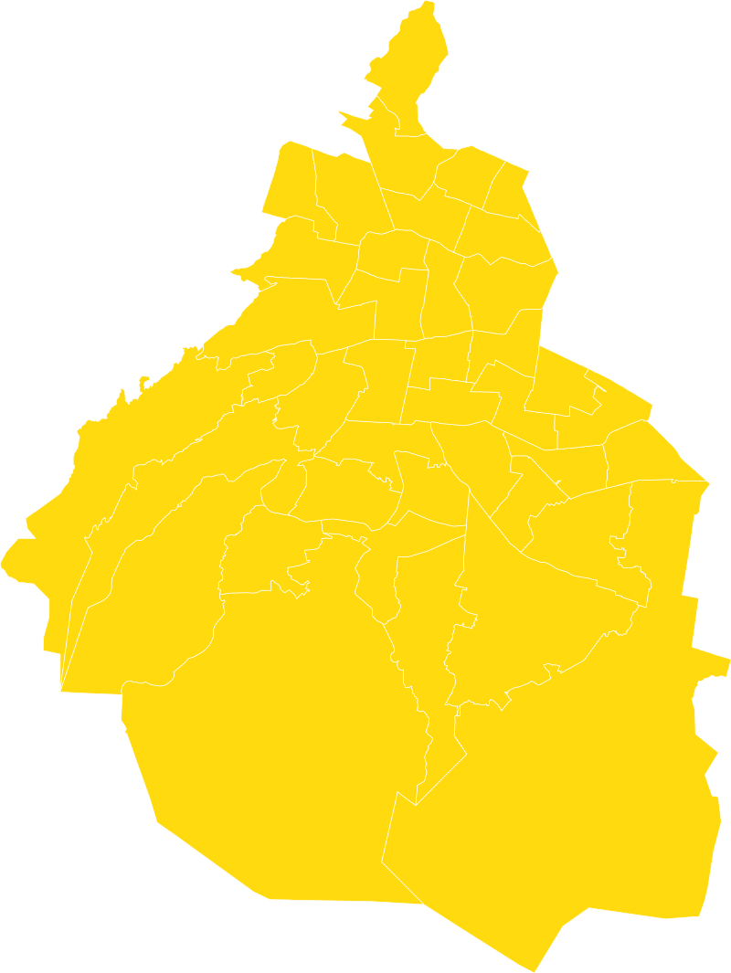

Concejalías
Al menos 1 fórmula de personas jóvenes de 18 a 29 años cumplidos al día de la elección en cada planilla.
Al menos 1 fórmula de alguno de los siguientes grupos de atención prioritaria:
  personas afromexicanas residentes en la Ciudad de México;
  personas con discapacidad;
  pertenecientes a pueblos y barrios originarios o comunidades indígenas residentes de la Ciudad de México;
  de la diversidad sexual y de género, y
  personas adultas mayores.

Slide 28

Estas acciones afirmativas, al ser las que se aplicaron durante el proceso electoral local ordinario inmediato anterior (2023-2024), serán objeto de la consulta para su implementación en el Proceso Electoral Local Ordinario 2026-2027, esto es, serán el punto de partida para la determinación que en su momento adopte el Consejo General respecto de las que implementará e el próximo proceso electoral.

Slide 29

Para conocer más detalles de las consultas, visita el micrositio en www.iecm.mx

